Slide 1
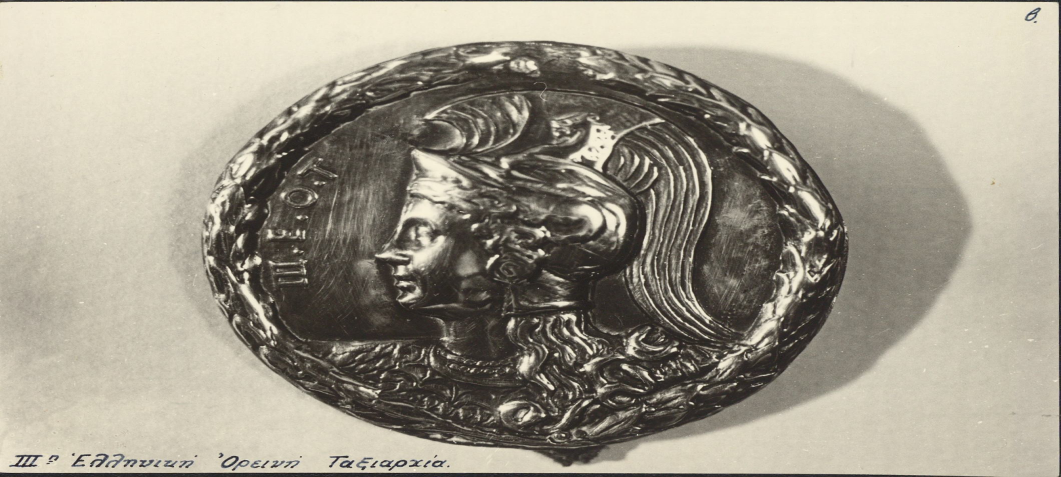
ΓΕΝΙΚΟ ΕΠΙΤΕΛΕΙΟ ΣΤΡΑΤΟΥ
Δ4 (ΔΙΕΥΘΥΝΣΗ ΙΣΤΟΡΙΑΣ ΣΤΡΑΤΟΥ)
ΙΣΤΟΡΙΚΟ ΑΦΙΕΡΩΜΑ ΜΗΝΟΣ ΣΕΠΤΕΜΒΡΙΟΥ
Η συμβολή της ΙΙΙ Ελληνικής Ορεινής Ταξιαρχίας στις επιχειρήσεις της ιταλικής χερσονήσου (Σεπτέμβριος 1944)
Notes:
Στρατηγέ , είμαι ο Ταξίαρχος Παναγιώτης Μιχαηλίδης, Διευθυντής της Διεύθυνσης Ιστορίας Στρατού. Σκοπός της σύντομης ενημέρωσής σας είναι η παρουσίαση γενικών στοιχείων για την αποστολή, την οργάνωση τις δράσεις καθώς και τις ενέργειες της Διεύθυνσης Ιστορίας Στρατού, για τις οποίες το προσωπικό της αισθάνεται υπερήφανο.

Slide 2
ΓΕΝΙΚΟ ΕΠΙΤΕΛΕΙΟ ΣΤΡΑΤΟΥ
Δ4 (ΔΙΕΥΘΥΝΣΗ ΙΣΤΟΡΙΑΣ ΣΤΡΑΤΟΥ)
ΙΣΤΟΡΙΚΟ ΑΦΙΕΡΩΜΑ ΜΗΝΟΣ ΣΕΠΤΕΜΒΡΙΟΥ
ΙΙΙ ΕΟΤ
Έχουν περάσει εβδομήντα οκτώ χρόνια από τότε που ένα μικρό ελληνικό εκστρατευτικό σώμα, η ΙΙΙ Ελληνική Ορεινή Ταξιαρχία (ΕΟΤ), είχε καθοριστική συμβολή στην προσπάθεια των συμμάχων να απωθήσουν του Γερμανούς από την ιταλική χερσόνησο κατά τον Β΄ Παγκόσμιο Πόλεμο.
Οι επιτυχίες της ΙΙΙ ΕΟΤ, δύο χρόνια μετά τη μάχη του (Ελ) Αλαμέιν, επανέφερε την Ελλάδα στο συμμαχικό στρατόπεδο εξασφαλίζοντας της το αναγκαίο περιθώριο για την προβολή των θέσεών της και τη διεκδίκηση εδαφικών απαιτήσεων στο συνέδριο ειρήνης που ακολουθούσε.
Notes:
Στρατηγέ , είμαι ο Ταξίαρχος Παναγιώτης Μιχαηλίδης, Διευθυντής της Διεύθυνσης Ιστορίας Στρατού. Σκοπός της σύντομης ενημέρωσής σας είναι η παρουσίαση γενικών στοιχείων για την αποστολή, την οργάνωση τις δράσεις καθώς και τις ενέργειες της Διεύθυνσης Ιστορίας Στρατού, για τις οποίες το προσωπικό της αισθάνεται υπερήφανο.

Slide 3
ΓΕΝΙΚΟ ΕΠΙΤΕΛΕΙΟ ΣΤΡΑΤΟΥ
Δ4 (ΔΙΕΥΘΥΝΣΗ ΙΣΤΟΡΙΑΣ ΣΤΡΑΤΟΥ)
ΙΣΤΟΡΙΚΟ ΑΦΙΕΡΩΜΑ ΜΗΝΟΣ ΣΕΠΤΕΜΒΡΙΟΥ
ΙΣΤΟΡΙΚΟ ΠΛΑΙΣΙΟ
Λίγες ημέρες πριν την κατάληψη της Αθήνας, ο Βασιλιάς, η Κυβέρνηση και οι στρατιωτικές Δυνάμεις αναχώρησαν για την Κρήτη.
27 Απριλίου 1941, κατάληψη της Αθήνας από τις Δυνάμεις του άξονα.
Δυσμενής εξέλιξη του αγώνα στην Κρήτη και εκ νέου διαφυγή των ελληνικών αρχών στην Αλεξάνδρεια της Αιγύπτου όπου συγκροτείται ο ελληνικός στρατός.
Με το στασιαστικό κίνημα τον Απρίλιο 1944 οι ελληνικές Μονάδες στρατού της Μέσης Ανατολής διαλύονται.
Μετά την καταστολή του κινήματος αποφασίζεται στις 31 Μαΐου 1944 η ανασυγκρότηση του Στρατού μέσα από την οποία συγκροτείται η ΙΙΙ ΕΟΤ.
Notes:
Στρατηγέ , είμαι ο Ταξίαρχος Παναγιώτης Μιχαηλίδης, Διευθυντής της Διεύθυνσης Ιστορίας Στρατού. Σκοπός της σύντομης ενημέρωσής σας είναι η παρουσίαση γενικών στοιχείων για την αποστολή, την οργάνωση τις δράσεις καθώς και τις ενέργειες της Διεύθυνσης Ιστορίας Στρατού, για τις οποίες το προσωπικό της αισθάνεται υπερήφανο.

Slide 4
ΓΕΝΙΚΟ ΕΠΙΤΕΛΕΙΟ ΣΤΡΑΤΟΥ
Δ4 (ΔΙΕΥΘΥΝΣΗ ΙΣΤΟΡΙΑΣ ΣΤΡΑΤΟΥ)
ΙΣΤΟΡΙΚΟ ΑΦΙΕΡΩΜΑ ΜΗΝΟΣ ΣΕΠΤΕΜΒΡΙΟΥ
ΣΥΓΚΡΟΤΗΣΗ
Η ταχύτατη συγκρότηση της διήρκησε από 11 έως 18 Ιουνίου 1944.
Διοικητής της Ταξιαρχίας ορίστηκε ο Σχης (ΠΖ) Θρασύβουλος Τσακαλώτος.
Περιλάμβανε τρία Τάγματα Πεζικού, Σύνταγμα Πεδινού Πυροβολικού, Λόχο Μηχανικού, τμήμα Διαβιβάσεων, τμήμα Πεδινού Χειρουργείου, Λόχο Ενισχύσεων, ομάδα Στρατονομίας και τμήματα υποστήριξης ΔΜ.
Σύνολο Δύναμης : 3.377 άνδρες
Εκπαιδεύτηκε πριν την αναχώρησή της για την Ιταλία για πέντε ολόκληρες εβδομάδες στο βρετανικό Κέντρο Εκπαιδεύσεως Ορεινού Αγώνα στην Τρίπολη του Λιβάνου.
Notes:
Στρατηγέ , είμαι ο Ταξίαρχος Παναγιώτης Μιχαηλίδης, Διευθυντής της Διεύθυνσης Ιστορίας Στρατού. Σκοπός της σύντομης ενημέρωσής σας είναι η παρουσίαση γενικών στοιχείων για την αποστολή, την οργάνωση τις δράσεις καθώς και τις ενέργειες της Διεύθυνσης Ιστορίας Στρατού, για τις οποίες το προσωπικό της αισθάνεται υπερήφανο.

Slide 5
ΓΕΝΙΚΟ ΕΠΙΤΕΛΕΙΟ ΣΤΡΑΤΟΥ
Δ4 (ΔΙΕΥΘΥΝΣΗ ΙΣΤΟΡΙΑΣ ΣΤΡΑΤΟΥ)
ΙΣΤΟΡΙΚΟ ΑΦΙΕΡΩΜΑ ΜΗΝΟΣ ΣΕΠΤΕΜΒΡΙΟΥ
ΙΤΑΛΙΚΟ ΘΕΑΤΡΟ ΕΠΙΧΕΙΡΗΣΕΩΝ
Η ΙΙΙ ΕΟΤ μεταφέρθηκε στην Ιταλία στις 11 Αυγούστου 1944.
Τα συμμαχικά στρατεύματα στην Ιταλία αποτελούνται από την 5^{η} αμερικανική Στρατιά στον δυτικό τομέα και την 8^{η} βρετανική Στρατιά στον ανατολικό τομέα κατά μήκος της Αδριατικής. Σύνολο Μεραρχιών: 20
Στο πλαίσιο της επιχείρησης «Ελαία», οι συμμαχικές δυνάμεις είχαν προωθηθεί βόρεια απέναντι από τη λεγόμενη «Γοτθική Γραμμή» με σκοπό τη διάσπασή της και την προώθηση τους προς την κοιλάδα του Πάδου.
Notes:
Στρατηγέ , είμαι ο Ταξίαρχος Παναγιώτης Μιχαηλίδης, Διευθυντής της Διεύθυνσης Ιστορίας Στρατού. Σκοπός της σύντομης ενημέρωσής σας είναι η παρουσίαση γενικών στοιχείων για την αποστολή, την οργάνωση τις δράσεις καθώς και τις ενέργειες της Διεύθυνσης Ιστορίας Στρατού, για τις οποίες το προσωπικό της αισθάνεται υπερήφανο.

Slide 6
ΓΕΝΙΚΟ ΕΠΙΤΕΛΕΙΟ ΣΤΡΑΤΟΥ
Δ4 (ΔΙΕΥΘΥΝΣΗ ΙΣΤΟΡΙΑΣ ΣΤΡΑΤΟΥ)
ΙΣΤΟΡΙΚΟ ΑΦΙΕΡΩΜΑ ΜΗΝΟΣ ΣΕΠΤΕΜΒΡΙΟΥ
ΙΤΑΛΙΚΟ ΘΕΑΤΡΟ ΕΠΙΧΕΙΡΗΣΕΩΝ
Το γερμανικό σχέδιο για τη συγκρότηση των συμμαχικών στρατευμάτων το είχε καθορίσει ο ίδιος ο Χίτλερ από το 1943 ήδη.
Προέβλεπε την αμυντική εγκατάσταση στη «Γοτθική Γραμμή» με δύο Στρατιές συνολικής δύναμης είκοσι οκτώ Μεραρχιών.
Το συνολικό ανάπτυγμα της Γοτθικής Γραμμής» ήταν περίπου 350 ΧΛΜ και εκτεινόταν από την Πίζα έως το Ρίμινι στην Αδριατική. Διέθετε αντιαρματικά έργα, ναρκοπέδια και χαρακώματα.
Notes:
Στρατηγέ , είμαι ο Ταξίαρχος Παναγιώτης Μιχαηλίδης, Διευθυντής της Διεύθυνσης Ιστορίας Στρατού. Σκοπός της σύντομης ενημέρωσής σας είναι η παρουσίαση γενικών στοιχείων για την αποστολή, την οργάνωση τις δράσεις καθώς και τις ενέργειες της Διεύθυνσης Ιστορίας Στρατού, για τις οποίες το προσωπικό της αισθάνεται υπερήφανο.

Slide 7
ΓΕΝΙΚΟ ΕΠΙΤΕΛΕΙΟ ΣΤΡΑΤΟΥ
Δ4 (ΔΙΕΥΘΥΝΣΗ ΙΣΤΟΡΙΑΣ ΣΤΡΑΤΟΥ)
ΙΣΤΟΡΙΚΟ ΑΦΙΕΡΩΜΑ ΜΗΝΟΣ ΣΕΠΤΕΜΒΡΙΟΥ
Οι επιχειρήσεις της ΙΙΙ ΕΟΤ
Στην ΙΙΙ ΕΟΤ ανατέθηκε ως αποστολή να καλύψει το δεξιό πλευρό της 1^{ης} καναδικής Μεραρχίας στη σχεδιαζόμενη επίθεση εναντίον της πόλης Ρίμινι.
Οι επιχειρήσεις για την Ταξιαρχία άρχισαν στις 9 Σεπτεμβρίου 1944 όταν ήρθε αντιμέτωπη με νυκτερινές εχθρικές περιπόλους. Έκτοτε, ανέπτυξε αναγνωριστική και περιπολιακή δραστηριότητα προς το χωρίο Σαν Λορέντζο και τους οικισμούς Μοναλντίνι και Μοντιτσέλι προς εξακρίβωση των θέσεων του εχθρού.
Notes:
Στρατηγέ , είμαι ο Ταξίαρχος Παναγιώτης Μιχαηλίδης, Διευθυντής της Διεύθυνσης Ιστορίας Στρατού. Σκοπός της σύντομης ενημέρωσής σας είναι η παρουσίαση γενικών στοιχείων για την αποστολή, την οργάνωση τις δράσεις καθώς και τις ενέργειες της Διεύθυνσης Ιστορίας Στρατού, για τις οποίες το προσωπικό της αισθάνεται υπερήφανο.

Slide 8
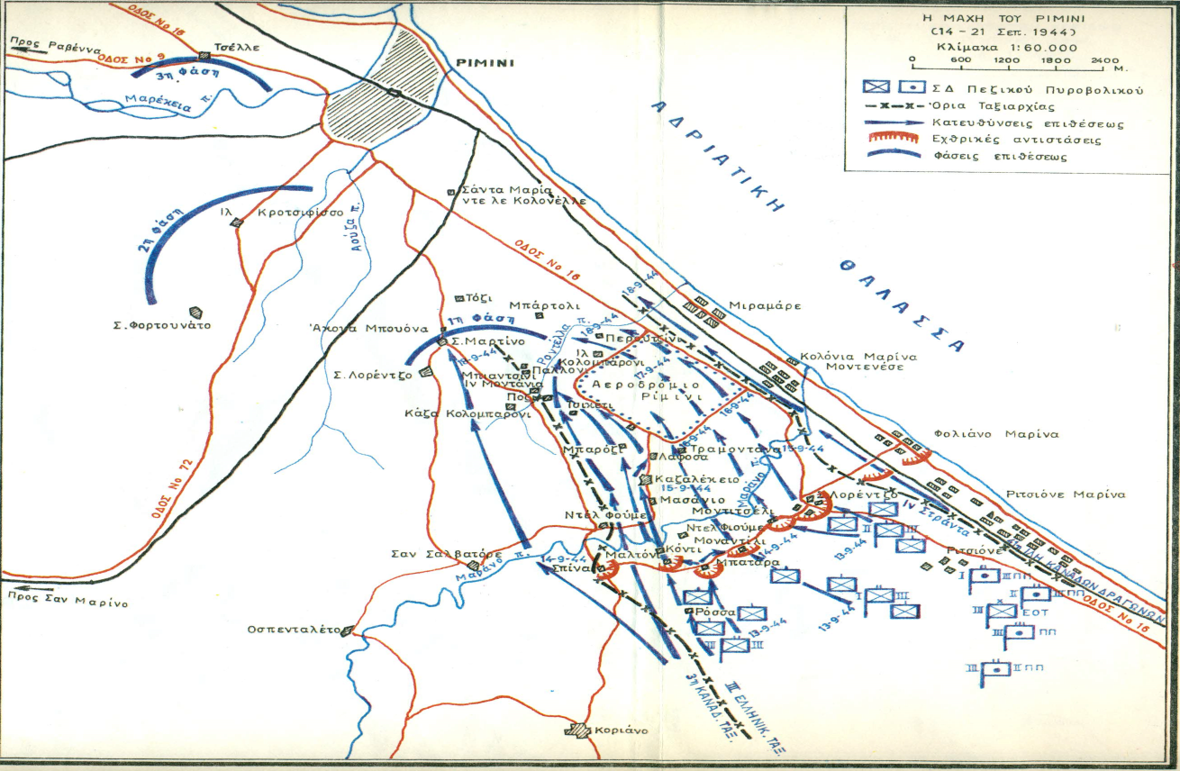
ΓΕΝΙΚΟ ΕΠΙΤΕΛΕΙΟ ΣΤΡΑΤΟΥ
Δ4 (ΔΙΕΥΘΥΝΣΗ ΙΣΤΟΡΙΑΣ ΣΤΡΑΤΟΥ)
ΙΣΤΟΡΙΚΟ ΑΦΙΕΡΩΜΑ ΜΗΝΟΣ ΣΕΠΤΕΜΒΡΙΟΥ
Οι επιχειρήσεις της ΙΙΙ ΕΟΤ
Νύκτα 14 /15 Σεπτεμβρίου γενική επίθεση της ΙΙΙ ΕΟΤ σε τρείς κατευθύνσεις:
1^{ο} Τάγμα προς Μοντιτσέλι
2^{ο} Τάγμα προς Μοναλντίνι
3^{ο} Τάγμα προς Μπατάρα
Notes:
Στρατηγέ , είμαι ο Ταξίαρχος Παναγιώτης Μιχαηλίδης, Διευθυντής της Διεύθυνσης Ιστορίας Στρατού. Σκοπός της σύντομης ενημέρωσής σας είναι η παρουσίαση γενικών στοιχείων για την αποστολή, την οργάνωση τις δράσεις καθώς και τις ενέργειες της Διεύθυνσης Ιστορίας Στρατού, για τις οποίες το προσωπικό της αισθάνεται υπερήφανο.

Slide 9
ΓΕΝΙΚΟ ΕΠΙΤΕΛΕΙΟ ΣΤΡΑΤΟΥ
Δ4 (ΔΙΕΥΘΥΝΣΗ ΙΣΤΟΡΙΑΣ ΣΤΡΑΤΟΥ)
ΙΣΤΟΡΙΚΟ ΑΦΙΕΡΩΜΑ ΜΗΝΟΣ ΣΕΠΤΕΜΒΡΙΟΥ
Οι επιχειρήσεις της ΙΙΙ ΕΟΤ
Από τις 15 έως τις 19 Σεπτεμβρίου η Ταξιαρχία ενισχύθηκε και συνέχισε την προς Βορρά επίθεση. Διαβαίνοντας τον ποταμό Μαράνο κατέλαβε:
το Καζαλέκειο
το αεροδρόμιο του Ρίμινι
Το Μιραμάρε
Στις 19 Σεπτεμβρίου συνέχισε την επίθεση της κατά της πόλης του Ρίμινι σε δύο κατευθύνσεις.
Notes:
Στρατηγέ , είμαι ο Ταξίαρχος Παναγιώτης Μιχαηλίδης, Διευθυντής της Διεύθυνσης Ιστορίας Στρατού. Σκοπός της σύντομης ενημέρωσής σας είναι η παρουσίαση γενικών στοιχείων για την αποστολή, την οργάνωση τις δράσεις καθώς και τις ενέργειες της Διεύθυνσης Ιστορίας Στρατού, για τις οποίες το προσωπικό της αισθάνεται υπερήφανο.

Slide 10
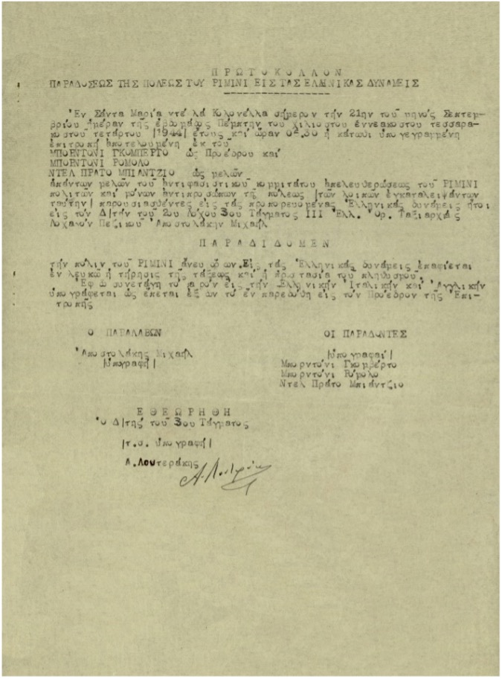
ΓΕΝΙΚΟ ΕΠΙΤΕΛΕΙΟ ΣΤΡΑΤΟΥ
Δ4 (ΔΙΕΥΘΥΝΣΗ ΙΣΤΟΡΙΑΣ ΣΤΡΑΤΟΥ)
ΙΣΤΟΡΙΚΟ ΑΦΙΕΡΩΜΑ ΜΗΝΟΣ ΣΕΠΤΕΜΒΡΙΟΥ
Οι επιχειρήσεις της ΙΙΙ ΕΟΤ
Τις πρωινές ώρες της 21^{ης} Σεπτεμβρίου 1944 το ΙΙ Τάγμα της Ταξιαρχίας εισήλθε στην πόλη του Ρίμινι όπου υπεγράφη άνευ όρων Πρωτόκολλο Παράδοσης του Ρίμινι στις ελληνικές δυνάμεις.
Notes:
Στρατηγέ , είμαι ο Ταξίαρχος Παναγιώτης Μιχαηλίδης, Διευθυντής της Διεύθυνσης Ιστορίας Στρατού. Σκοπός της σύντομης ενημέρωσής σας είναι η παρουσίαση γενικών στοιχείων για την αποστολή, την οργάνωση τις δράσεις καθώς και τις ενέργειες της Διεύθυνσης Ιστορίας Στρατού, για τις οποίες το προσωπικό της αισθάνεται υπερήφανο.

Slide 11
ΓΕΝΙΚΟ ΕΠΙΤΕΛΕΙΟ ΣΤΡΑΤΟΥ
Δ4 (ΔΙΕΥΘΥΝΣΗ ΙΣΤΟΡΙΑΣ ΣΤΡΑΤΟΥ)
ΙΣΤΟΡΙΚΟ ΑΦΙΕΡΩΜΑ ΜΗΝΟΣ ΣΕΠΤΕΜΒΡΙΟΥ
Οι επιχειρήσεις της ΙΙΙ ΕΟΤ
Μετά την κατάληψη του Ρίμινι, η ΙΙΙ ΕΟΤ συγκεντρώθηκε για ανάπαυση και αναδιοργάνωση στην περιοχή του Μιαμάρε από τις 23 μέχρι και τις 26 Σεπτεμβρίου.
Στις 26 Σεπτεμβρίου έλαβε διαταγή να αντικαταστήσει με το 1^{ο} Τάγμα της το 24^{ο} Νεοζηλανδικό Τάγμα που είχε καθηλωθεί στον ποταμό Ρουβίκωνα. Στη συνέχεια να εγκαταστήσει προγεφύρωμα στον ποταμό Ούζο και αμέσως μετά να ενεργήσει επίθεση στην περιοχή από τη οδό «Νο 16» μέχρι την ακτή και σε βάθος μέχρι τον ποταμό Ρουβίκωνα.
Notes:
Στρατηγέ , είμαι ο Ταξίαρχος Παναγιώτης Μιχαηλίδης, Διευθυντής της Διεύθυνσης Ιστορίας Στρατού. Σκοπός της σύντομης ενημέρωσής σας είναι η παρουσίαση γενικών στοιχείων για την αποστολή, την οργάνωση τις δράσεις καθώς και τις ενέργειες της Διεύθυνσης Ιστορίας Στρατού, για τις οποίες το προσωπικό της αισθάνεται υπερήφανο.

Slide 12
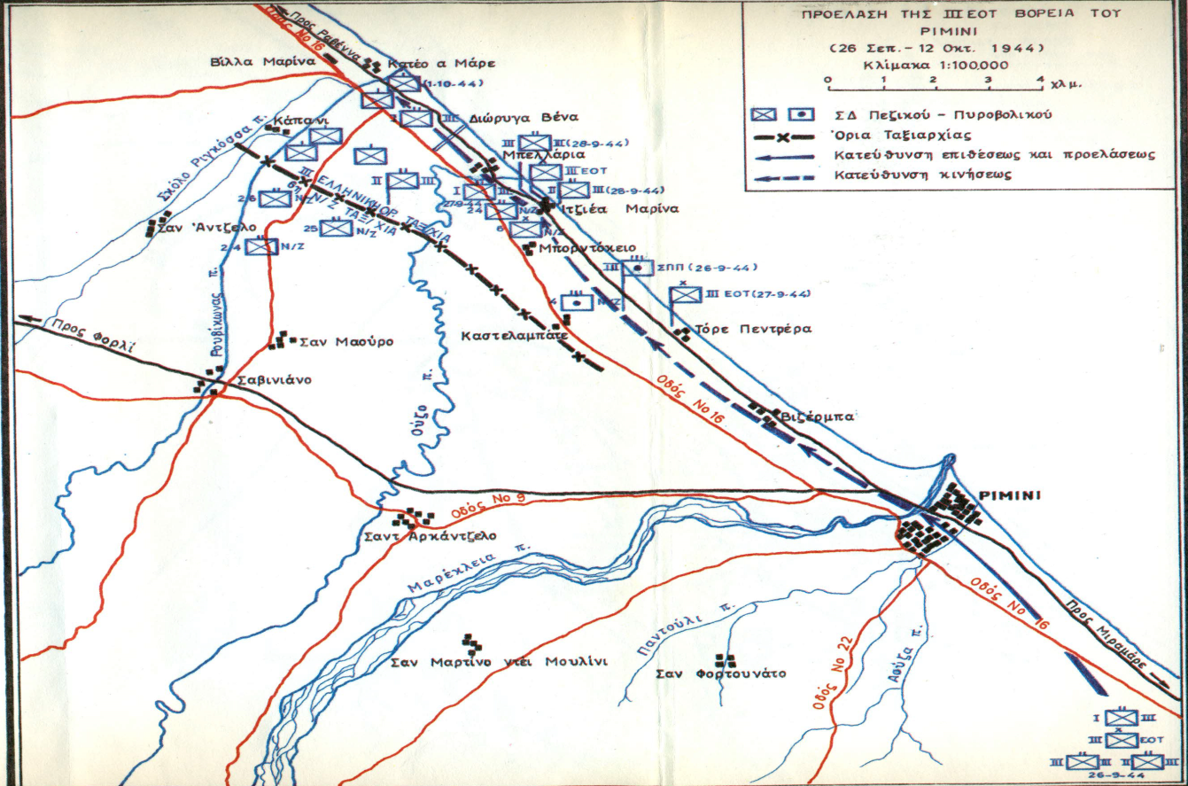
ΓΕΝΙΚΟ ΕΠΙΤΕΛΕΙΟ ΣΤΡΑΤΟΥ
Δ4 (ΔΙΕΥΘΥΝΣΗ ΙΣΤΟΡΙΑΣ ΣΤΡΑΤΟΥ)
ΙΣΤΟΡΙΚΟ ΑΦΙΕΡΩΜΑ ΜΗΝΟΣ ΣΕΠΤΕΜΒΡΙΟΥ
Οι επιχειρήσεις της ΙΙΙ ΕΟΤ
Το 1^{ο} Τάγμα τις πρώτες ώρες της 27^{ης} Σεπτεμβρίου αφού αντικατέστησε το νεοζηλανδικό Τάγμα εκδήλωσε επιθετική ενέργεια και διαβαίνοντας τον ποταμό Ούζο προωθήθηκε σε βάθος οκτώ χιλιομέτρων. Στις 0730 Ω κατέλαβε την πόλη Μπελλάρια. Στην συνέχεια προωθήθηκε μετά από σκληρό αγώνα στο ύψος του ποταμού Ρουβίκωνα όπου εγκαταστάθηκε αμυντικά.
Notes:
Στρατηγέ , είμαι ο Ταξίαρχος Παναγιώτης Μιχαηλίδης, Διευθυντής της Διεύθυνσης Ιστορίας Στρατού. Σκοπός της σύντομης ενημέρωσής σας είναι η παρουσίαση γενικών στοιχείων για την αποστολή, την οργάνωση τις δράσεις καθώς και τις ενέργειες της Διεύθυνσης Ιστορίας Στρατού, για τις οποίες το προσωπικό της αισθάνεται υπερήφανο.

Slide 13
ΓΕΝΙΚΟ ΕΠΙΤΕΛΕΙΟ ΣΤΡΑΤΟΥ
Δ4 (ΔΙΕΥΘΥΝΣΗ ΙΣΤΟΡΙΑΣ ΣΤΡΑΤΟΥ)
ΙΣΤΟΡΙΚΟ ΑΦΙΕΡΩΜΑ ΜΗΝΟΣ ΣΕΠΤΕΜΒΡΙΟΥ
Απώλειες
Μέχρι τη νύκτα 6/7 Νοεμβρίου 1944 όπου οι Έλληνες στρατιώτες επιβιβάστηκαν στο ατμόπλοιο «Αλκαντάρα» για να επιστρέψουν στην Ελλάδα, η ΙΙΙ ΕΟΤ είχε δώσει επί 44 ημέρες αγώνες στο ιταλικό έδαφος. Το έπος του Ρίμινι, ένα έπος που ίσως δεν δόθηκε ανάλογη σημασία, γράφτηκε με σκληρούς αγώνες και Θυσίες. Οι συνολικές απώλειες της Ταξιαρχίας ανήλθαν σε 116 νεκρούς (10 αξιωματικοί και 106 οπλίτες) και 316 τραυματίες (23 αξιωματικοί και 293 οπλίτες)
Notes:
Στρατηγέ , είμαι ο Ταξίαρχος Παναγιώτης Μιχαηλίδης, Διευθυντής της Διεύθυνσης Ιστορίας Στρατού. Σκοπός της σύντομης ενημέρωσής σας είναι η παρουσίαση γενικών στοιχείων για την αποστολή, την οργάνωση τις δράσεις καθώς και τις ενέργειες της Διεύθυνσης Ιστορίας Στρατού, για τις οποίες το προσωπικό της αισθάνεται υπερήφανο.

Slide 14
ΓΕΝΙΚΟ ΕΠΙΤΕΛΕΙΟ ΣΤΡΑΤΟΥ
Δ4 (ΔΙΕΥΘΥΝΣΗ ΙΣΤΟΡΙΑΣ ΣΤΡΑΤΟΥ)
ΙΣΤΟΡΙΚΟ ΑΦΙΕΡΩΜΑ ΜΗΝΟΣ ΣΕΠΤΕΜΒΡΙΟΥ
Αναγνώριση
Ο Διοικητής της 2^{ης} Νεοζηλανδικής Μεραρχίας Sir Bernard Freyberg στην ειδική ημερήσια διαταγή της 20^{ης} Οκτωβρίου 1944 ανέφερε μεταξύ άλλων:
«Με μεγάλη λύπη αποχαιρετούμε την ΙΙΙ ΕΟΤ. Στην Ιταλία, μαχόμενοι με γενναιότητα και επιτυχία, αποκτήσατε φήμη για την οποία μπορείτε δίκαια να υπερηφανεύεστε. Όταν η ΙΙΙ ΕΟΤ τέθηκε υπό τη διοίκησή μου το εξέλαβα ως τιμή […]. Με τα κατορθώματα σας σε Ρίμινι και Ρουβίκωνα προσθέσατε άλλη μια σελίδα στην ένδοξη ιστορία του Στρατού σας και φανήκατε αντάξιοι των μεγάλων παραδόσεων του Έθνους που ανέκαθεν πίστευε ότι η ¨Ελευθερία σημαίνει Ευτυχία¨ […]. Τώρα φεύγετε από την Ιταλία για τη γη της Πατρίδας σας. Παίρνοντας μαζί σας τις εγκάρδιες ευχές, όχι μόνον για τον Ελληνικό Στρατό, αλλά και για τον ελληνικό Λαό για τον οποίο τρέφουμε βαθιά και αιώνια εκτίμηση. Καλή τύχη και στην ευχή του Θεού από όλους τους αξιωματικούς και άνδρες της 2ας Νεοζηλανδικής Μεραρχίας»
Notes:
Στρατηγέ , είμαι ο Ταξίαρχος Παναγιώτης Μιχαηλίδης, Διευθυντής της Διεύθυνσης Ιστορίας Στρατού. Σκοπός της σύντομης ενημέρωσής σας είναι η παρουσίαση γενικών στοιχείων για την αποστολή, την οργάνωση τις δράσεις καθώς και τις ενέργειες της Διεύθυνσης Ιστορίας Στρατού, για τις οποίες το προσωπικό της αισθάνεται υπερήφανο.

Slide 15
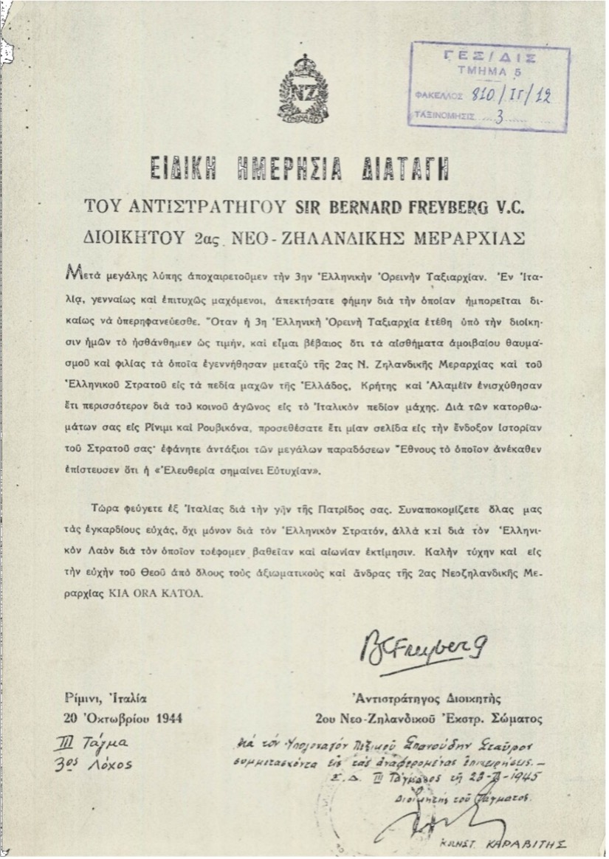
ΓΕΝΙΚΟ ΕΠΙΤΕΛΕΙΟ ΣΤΡΑΤΟΥ
Δ4 (ΔΙΕΥΘΥΝΣΗ ΙΣΤΟΡΙΑΣ ΣΤΡΑΤΟΥ)
ΙΣΤΟΡΙΚΟ ΑΦΙΕΡΩΜΑ ΜΗΝΟΣ ΣΕΠΤΕΜΒΡΙΟΥ
Αναγνώριση
Notes:
Στρατηγέ , είμαι ο Ταξίαρχος Παναγιώτης Μιχαηλίδης, Διευθυντής της Διεύθυνσης Ιστορίας Στρατού. Σκοπός της σύντομης ενημέρωσής σας είναι η παρουσίαση γενικών στοιχείων για την αποστολή, την οργάνωση τις δράσεις καθώς και τις ενέργειες της Διεύθυνσης Ιστορίας Στρατού, για τις οποίες το προσωπικό της αισθάνεται υπερήφανο.

Slide 16
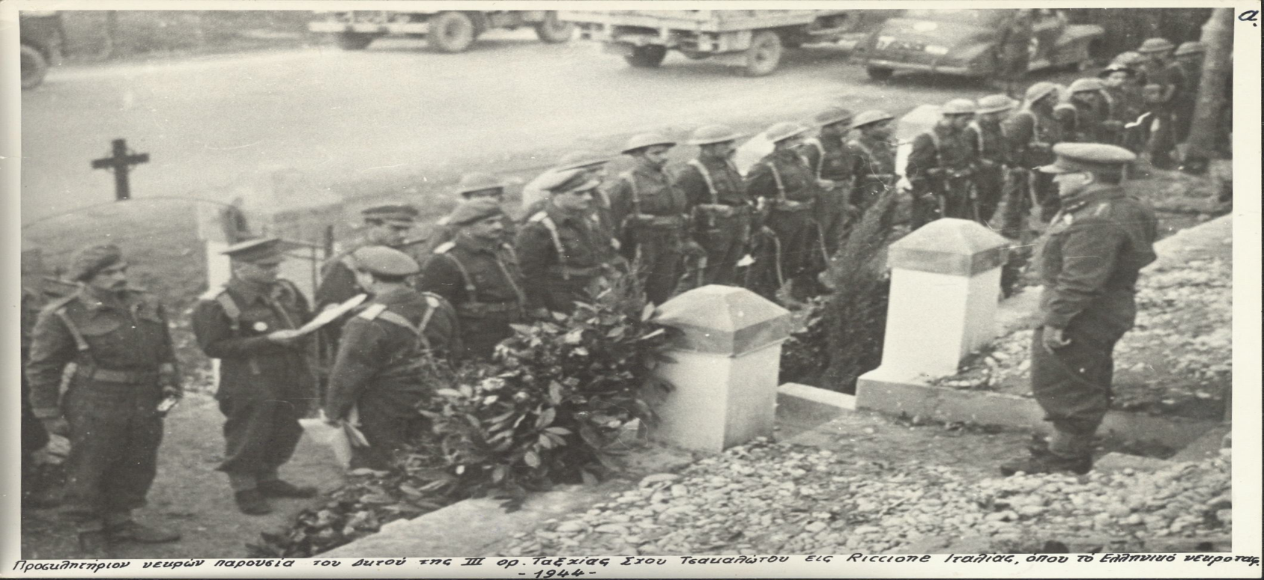
ΓΕΝΙΚΟ ΕΠΙΤΕΛΕΙΟ ΣΤΡΑΤΟΥ
Δ4 (ΔΙΕΥΘΥΝΣΗ ΙΣΤΟΡΙΑΣ ΣΤΡΑΤΟΥ)
ΙΣΤΟΡΙΚΟ ΑΦΙΕΡΩΜΑ ΜΗΝΟΣ ΣΕΠΤΕΜΒΡΙΟΥ
Προσκλητήριο
Notes:
Στρατηγέ , είμαι ο Ταξίαρχος Παναγιώτης Μιχαηλίδης, Διευθυντής της Διεύθυνσης Ιστορίας Στρατού. Σκοπός της σύντομης ενημέρωσής σας είναι η παρουσίαση γενικών στοιχείων για την αποστολή, την οργάνωση τις δράσεις καθώς και τις ενέργειες της Διεύθυνσης Ιστορίας Στρατού, για τις οποίες το προσωπικό της αισθάνεται υπερήφανο.

